Slide 1
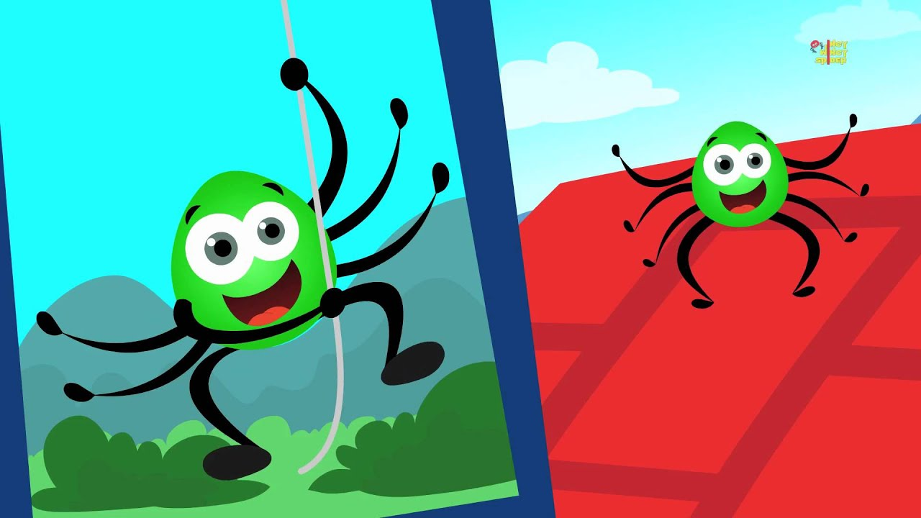
Муниципальное бюджетное дошкольное образовательное учреждение
детский сад «Олененок»
Занятие по физической культуре для детей подготовительной к школе группы
«Паук и мухи»
Подготовила:
Инструктор по физической культуре
Быкова Э.В.

Slide 2
Задачи
повторить ходьбу и бег с изменением направления движения;
упражнять в ползании на четвереньках;
повторить упражнения на сохранение равновесия и в прыжках

Slide 3
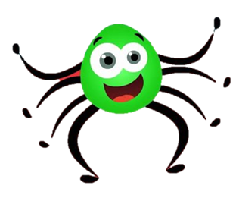
I часть
Ходьба в колонне по одному с изменением направления движения по указанию воспитателя:
ходьба и бег врассыпную по всему залу;
ходьба в колонне по одному, перестроение в три колонны.

Slide 4
Общеразвивающие упражнения
со скакалкой
1. И. п. — основная стойка, скакалка, сложенная вдвое, внизу. 1 —2-
выпад правой ногой вперед, руки вперед; 3—4 — исходное положение.
То же левой ногой (8 раз).

Slide 5
Общеразвивающие упражнения
со скакалкой
2. И. п. — стойка ноги на ширине плеч, скакалка внизу. 1 — скакалка вверх; 2 — наклон вправо, скакалка вправо; 3 — скакалка прямо; 4 — исходное положение. То же влево (по 3 раза в каждую сторону).

Slide 6
Общеразвивающие упражнения
со скакалкой
3. И. п. — сидя, ноги врозь, скакалка на коленях. 1 — скакалка вверх; 2 — наклон вперед, коснуться скакалкой пола между ногами; 3— выпрямиться, скакалка вверх; 4 — исходное положение (6—8 раз).

Slide 7
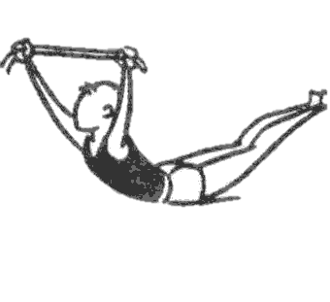
Общеразвивающие упражнения
со скакалкой
4. И. п. — лежа на животе, скакалка перед собой в согнутых руках. 1 —2 — прогнуться, скакалка вверх; 3—4 — исходное положение (5—6 раз).

Slide 8
Общеразвивающие упражнения
со скакалкой
5. И. п. — основная стойка, скакалка, сложенная вдвое, внизу. 1 — отставить правую (левую) ногу назад на носок, скакалка вверх; 2 — исходное положение (6-8 раз).

Slide 9
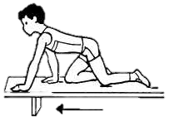
Основные виды движений
1. Ползание по гимнастической скамейке на ладонях и коленях с мешочком на спине (2 раза).

Slide 10
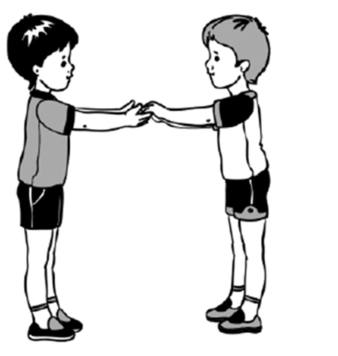
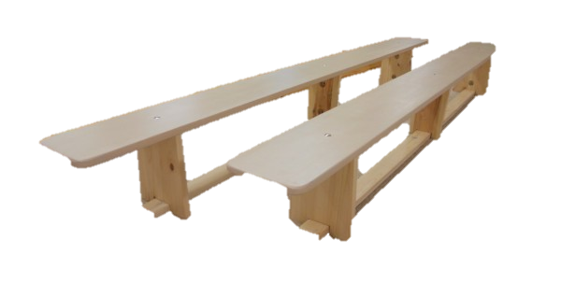
Основные виды движений
2. Равновесие — ходьба по двум гимнастическим скамейкам парами, держась за руки.

Slide 11
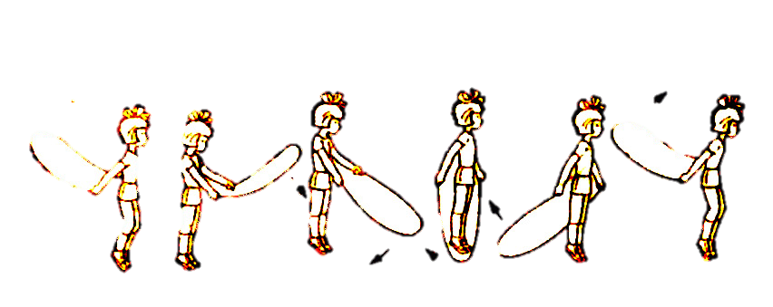
Основные виды движений
3. Прыжки через короткую скакалку различными способами.

Slide 12
Подвижная игра «Паук и мухи»
В одном углу зала обозначается кружком (или шнуром) паутина, где живет водящий-паук. Остальные дети — мухи. По сигналу воспитателя все мухи разбегаются по залу, «летают», жужжат. Паук находится в паутине.
По сигналу воспитателя «Паук!» мухи останавливаются в том месте, где их застала команда. Паук выходит и внимательно смотрит. Того, кто пошевелится, паук отводит в свою паутину. После двух повторений подсчитывают количество пойманных мух. Игра возобновляется с другим водящим.

